Slide 1
Projet Lamap-Ministère Culture 2022-2023
15-11-2023

Slide 2
Objectifs
L’objectif principal du projet réalisé en 2022-2023 était celui de
finaliser graphiquement
et déployer
un ensemble d’outils pour l’évaluation des connaissances et des compétences scientifiques, développés en collaboration avec le laboratoire INAS-UMons.
Le déploiement a été prévu en premier lieu dans le cadre d’un projet éducatif concernant la vaccination (Vaccins et Vaccination) qui comprend deux séquences pour la classe
○ Vaccins : Comment sont-ils testés ?
○ Les enjeux de la vaccination
Les deux séquences ont fait l’objet de tutoriels d’autoformation pour faciliter la prise en main des activités et des concepts scientifiques associés.

Slide 3
Le contexte

Slide 4
LES ACTIVITÉS POUR LA CLASSE
Répertoriées par Eduscol https://eduscol.education.fr/2603/epidemies-et-vaccins
Nombre de consultations de la page Vaccins et vaccination du 1er décembre au 30 juin 2023: 2 861
Nombre de téléchargements de la séquence "Comment sont-ils testés" : environ 300 téléchargements
Nombre de téléchargements de la séquence "Comprendre les enjeux de la vaccination" : environ 200 téléchargements
2 séquences séparées:
Vaccins: Comment sont-ils testés?
Comprendre les enjeux de la vaccination
chacune comportant une vidéo-animation-interview
2 tutoriels associés
Première application d’outils pour l’évaluation de la progression des connaissances et des compétences scientifiques des élèves
https://fondation-lamap.org/projet/vaccins-et-vaccination

Slide 5
LES TUTORIELS ASSOCIÉS À CHAQUE RESSOURCE POUR LA CLASSE
https://elearning-lamap.org/course/#cid=137
Inclus dans plateforme M@gistère https://magistere.education.fr/local/magistere_offers/index.php?v=formation
https://elearning-lamap.org/course/#cid=138
https://elearning-lamap.org/

Slide 6
Au delà des chiffres… est-ce que ça marche?

Slide 7
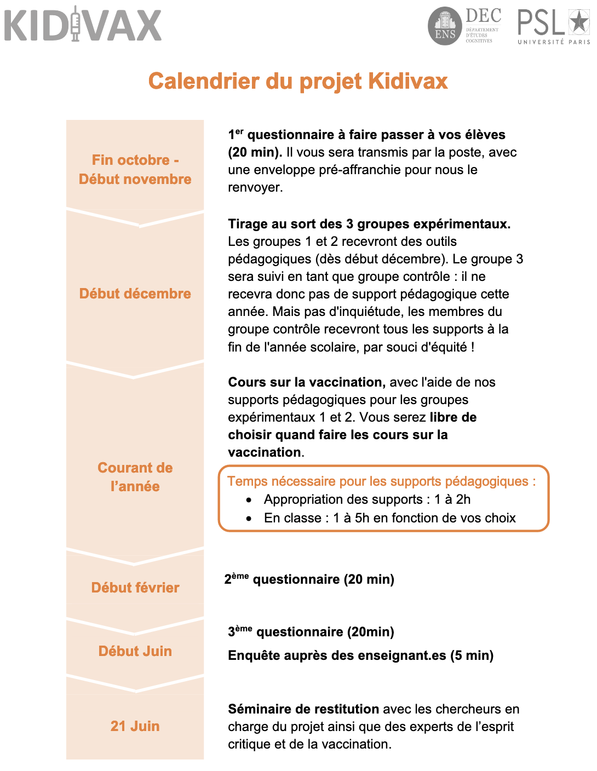
Une évaluation adossée à la recherche
environ 450 enseignants impliqués
131 utilisateurs des activités LAMAP
Expérimentation avec méthodologie “RCT”
Inclusion des activités dans projet de recherche pour évaluer l’effet d’interventions pédagogiques sur connaissances et attitudes envers les vaccins et envers la science
Atouts :
fiabilité des résultats
données quantitatives sur utilisation et appréciation
Limites :
coûts de mise en place
questions recherche prioritaires

Slide 8
Quels outils EN PLUS
de l’évaluation adossée à la recherche ?

Slide 9
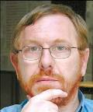
UN OUTIL D’ÉVALUATION PÉDAGOGIQUE DIRECTEMENT ASSOCIÉ AUX RESSOURCES PÉDAGOGIQUES
Dans le cadre d’un partenariat avec le laboratoire INAS-UMONS, La main à la pâte a élaboré un dispositif d’évaluation qui cherche à répondre à plusieurs objectifs : pour les élèves, pour les enseignants, et pour les producteurs de ressources

Slide 10
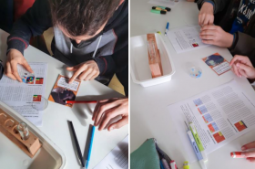
Objectifs de l’outil
Pour les élèves
leur permettre de saisir les objectifs d’apprentissage de manière claire et de suivre leur propre progression, donc d’apprendre progressivement à s’auto-réguler (métacognition)
de se rendre compte des connaissances manquantes sans jugement et sans enjeu (curiosité et motivation)
d’exprimer leurs représentations et de les corriger sans jugement et sans enjeu (apprentissage avec prédiction et erreur)
de s’exercer à expliciter les connaissances et les compétences travaillées et de s’exercer dans le transfert (compréhension et transfert)

Slide 11
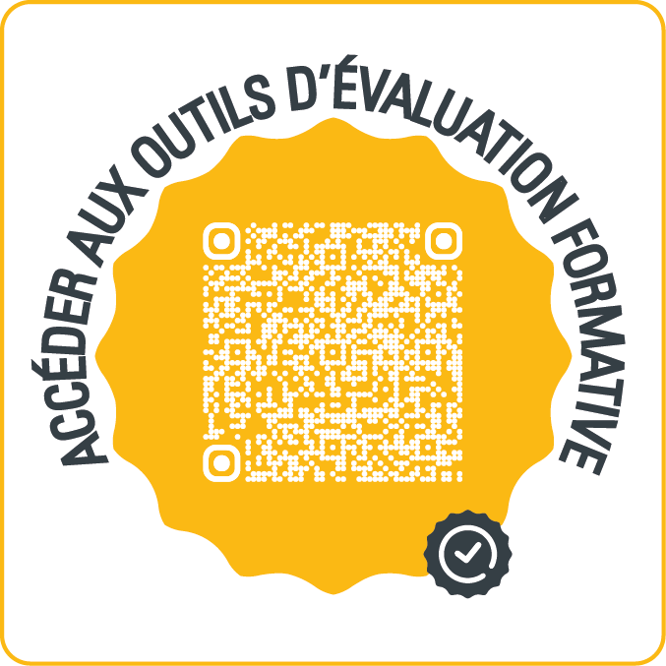
Pour les enseignants
suivre la progression des élèves, en termes de connaissances mais également de compétences liées à la démarche scientifique
objectiver le regard
connaître leur état initial
identifier clairement les objectifs d’apprentissage visés pour les élèves notamment en ce qui concerne les compétences scientifiques
planifier et structurer sa séance en relation avec les objectifs
pouvoir fournir un feedback adapté, remédier
pouvoir suivre sa propre progression en termes de gestes pédagogiques censés favoriser la compréhension de la démarche scientifique par les élèves
identifier clairement ses objectifs en termes de compétences professionnelles

Slide 12
Pour Lamap
mieux identifier les compétences et les connaissances que l’on souhaite faire travailler avec nos ressources (planification à rebours)
obtenir un feedback de la part des enseignants concernant
concernant les apprentissages des élèves suite à l’utilisation de nos ressources
les gestes pédagogiques qu’ils ont utilisés et leur sentiment de confiance / besoins en termes de formation
améliorer progressivement nos ressources

Slide 13
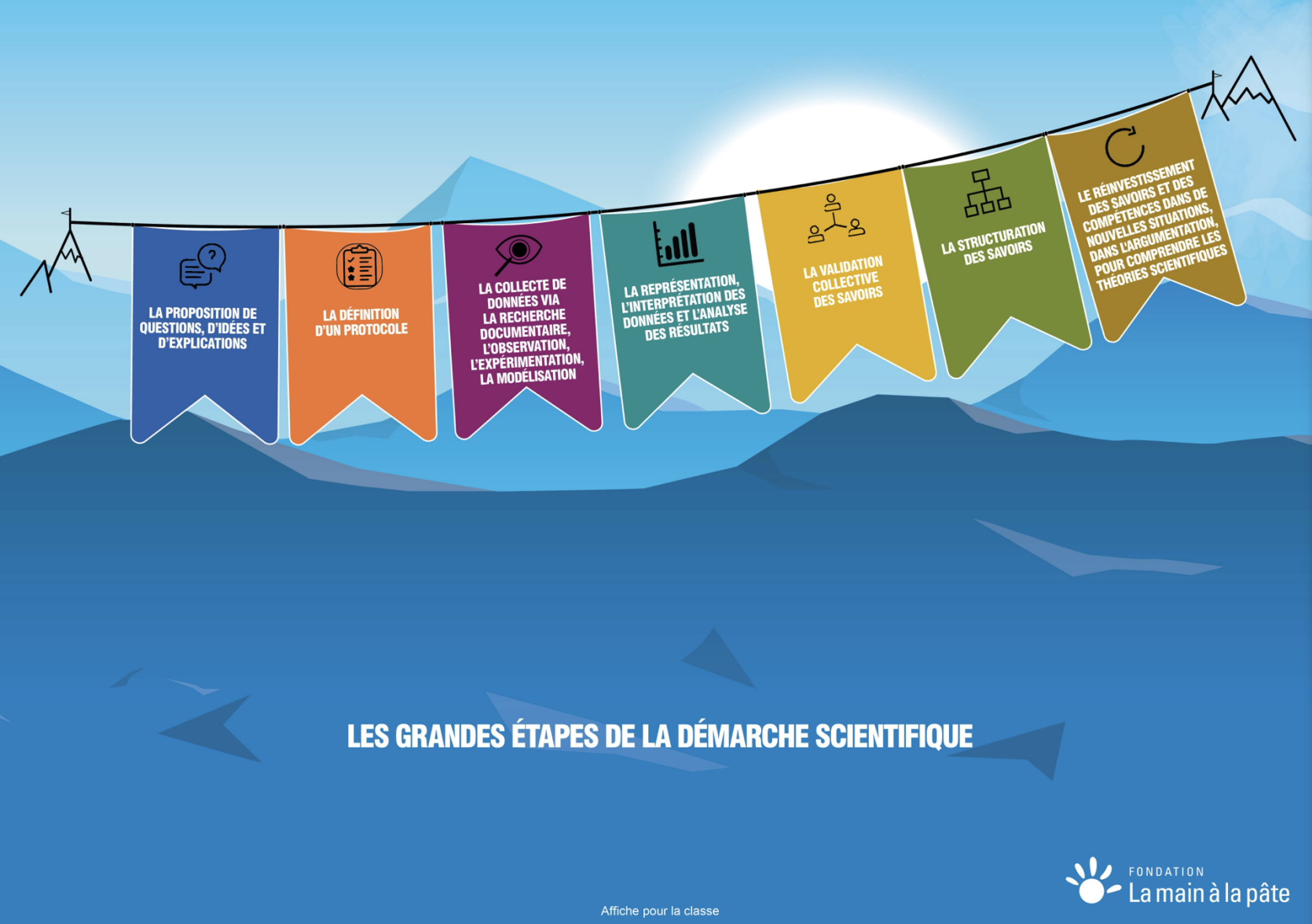
Composantes de l’outil
Des supports pour travailler explicitement sur les compétences scientifiques liées à la démarche d’investigation en sciences, et notamment :
un référentiel des compétences,
une affiche des grandes familles de compétences (pour chaque compétence, plusieurs sous-compétences sont identifiées et constituent les critères du référentiel)
1

Slide 14
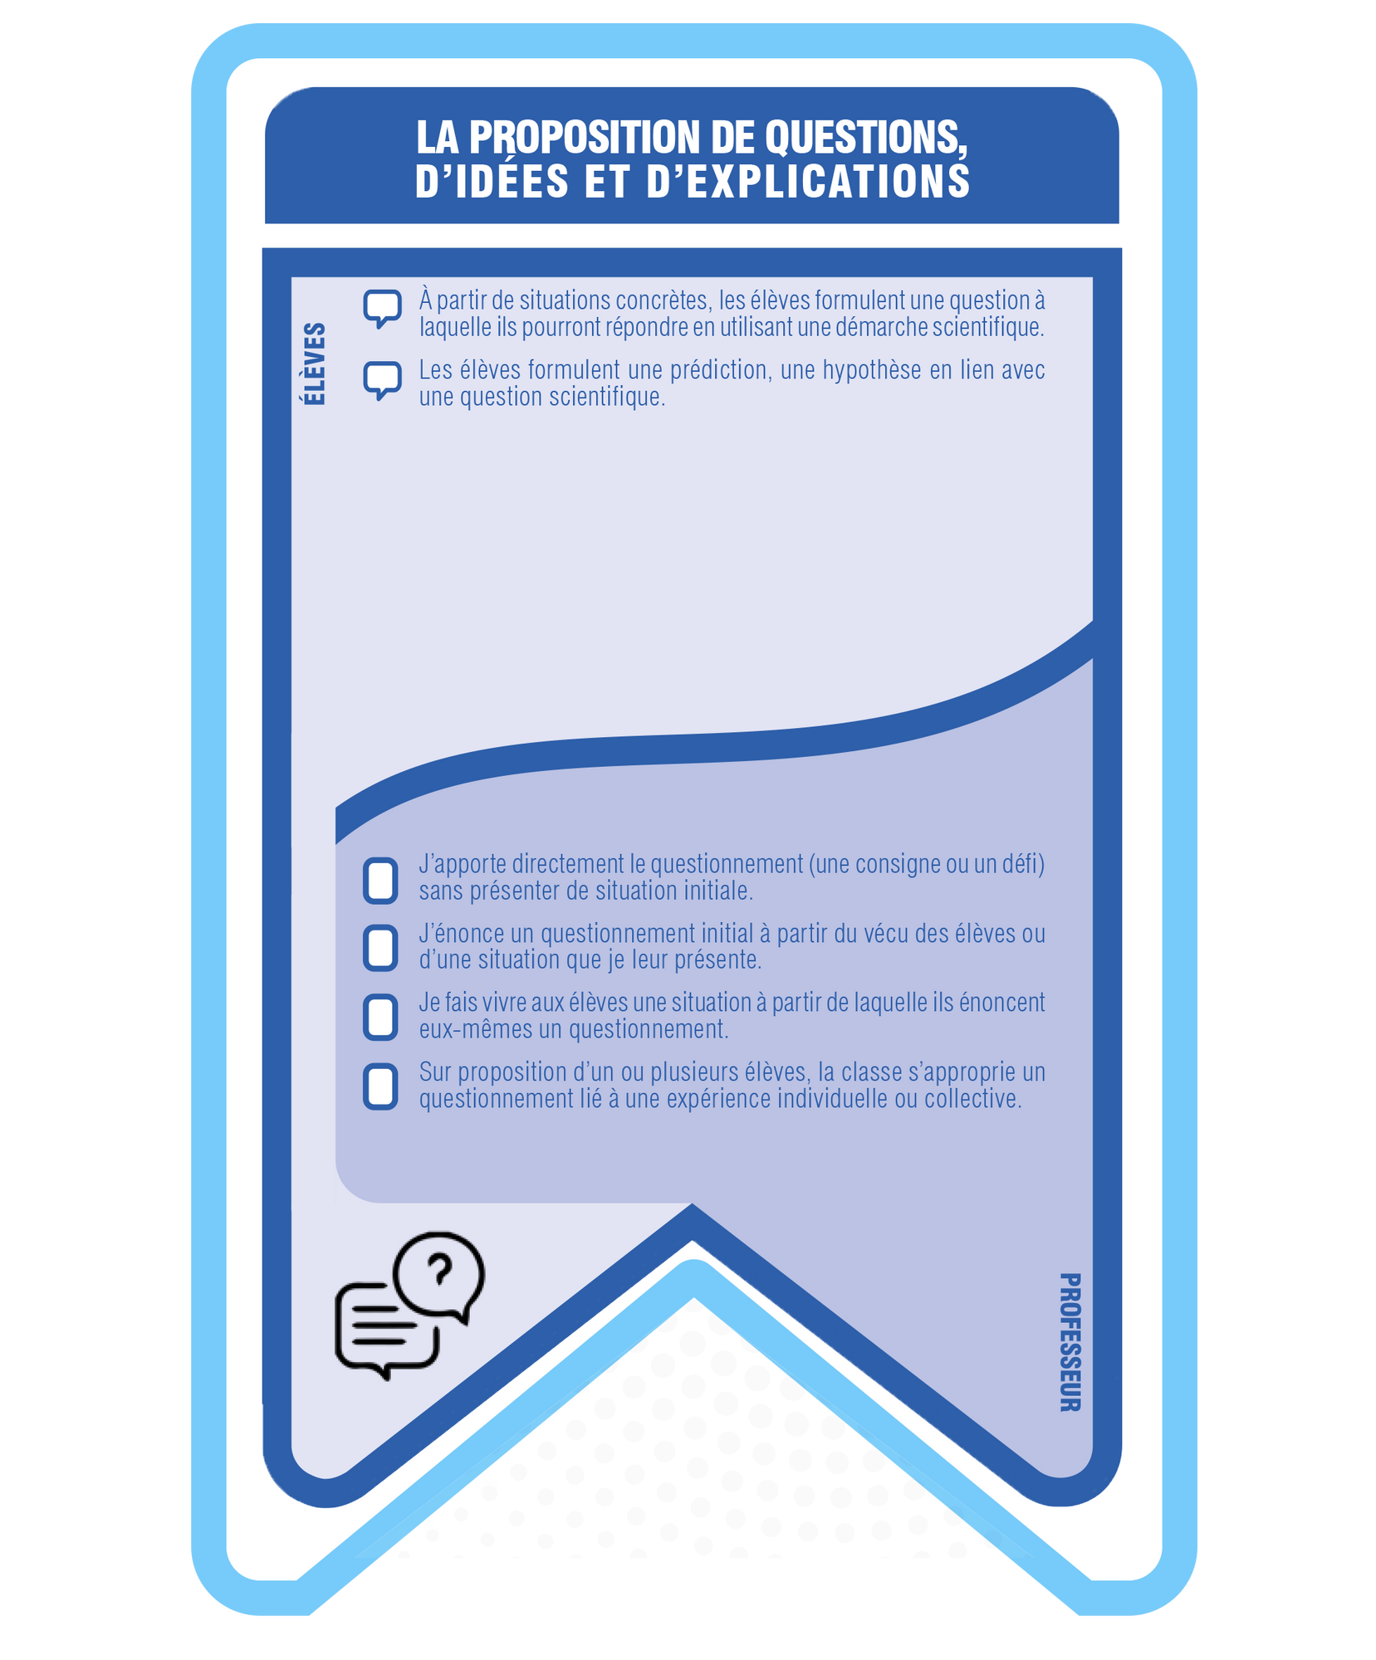
2
Une carte qui permet de synthétiser compétences et gestes et de planifier ses actions en termes de gestes professionnels.
Un référentiel des gestes professionnels en lien avec l’enseignement de la démarche scientifique

Slide 15
Un poster qui permet de collecter les conceptions des élèves, en termes de connaissances.
Ceci dans le but de
faire remonter les représentations des élèves pour les prendre en compte,
3

Slide 16
Un quiz/questionnaire qui vise à permettre d’évaluer la progression des élèves en termes de connaissances*, donc à faire passer avant et après la séance. (*connaître, appliquer, raisonner)
Des instructions pour confectionner votre questionnaire selon des règles de standardisation
4
A utiliser avant et après les activités de classe (pré et post évaluation)

Slide 17
…des cartes-compétences (une par compétence du référentiel) à afficher en classe et à consigner aux élèves sous forme de mini-cartes. Ceci dans le but de rendre bien explicite la compétence qui sera travaillée, de la rappeler en cours d’activité et de l’observer pendant que les élèves sont à l’oeuvre, et enfin de pouvoir l’évaluer.
5

Slide 18
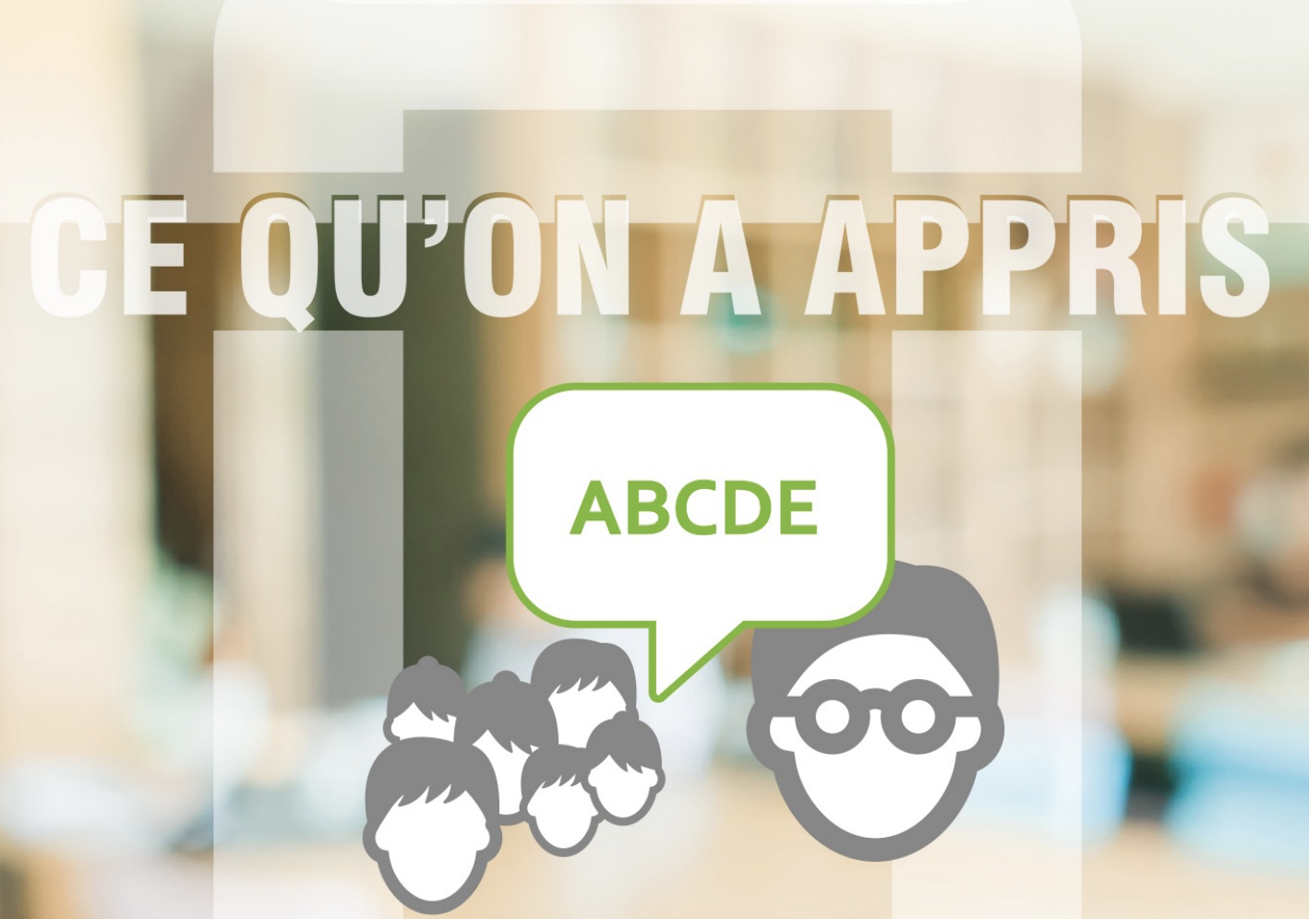
Un poster qui permet de collecter les acquis des élèves, en termes de connaissances.
Ceci dans le but de
bien expliciter les acquis
faire remarquer aux élèves leur progression (et le fait que changer d’idée et corriger ses erreurs fait partie de l’apprentissage).
6

Slide 19
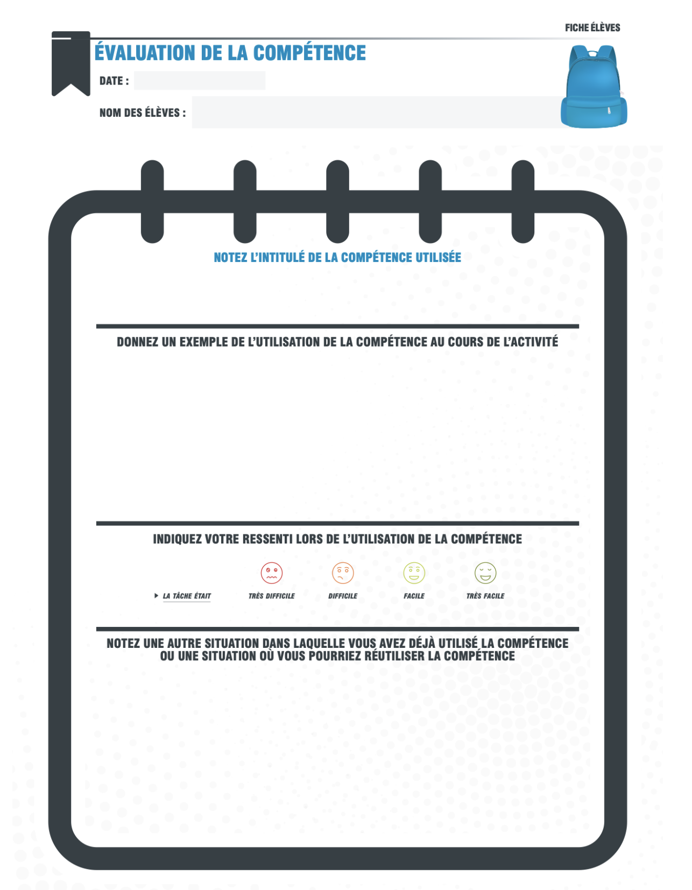
Une fiche pour les élèves destinée à évaluer leur perception/compréhension de la compétence scientifique travaillée.
Les élèves travaillent en binôme et - une fois la compétence bien identifiée - ils discutent afin de proposer
des exemples de moments du travail en classe où la compétence a été mobilisée
des exemples d’utilisation passée ou des idées sur son utilisation dans d’autres contextes.
Ceci permet de vérifier si la compétence est validée au niveau explicite ou transféré.
Les élèves se prononcent aussi sur leur niveau de confiance dans la mobilisation de la compétence.
7

Slide 20
Un poster-sac à dos, où les compétences validées peuvent être conservées pour être remobilisées ou rappelées au besoin. Le sac à dos constitue ainsi le portfolio des compétences des élèves en matière de démarche scientifique.
8

Slide 21
Des questionnaires pour nous faire remonter les résultats des évaluations
9

Slide 22
En pratique

Slide 23
En pratique

Slide 24
En pratique

Slide 25
En pratique

Slide 26
Deux modalités d’utilisation-déploiement de l’outil
Utilisation liée à une sélection de ressources Lamap, à partir d’une ressource Lamap à laquelle l’évaluation est associée

Slide 28
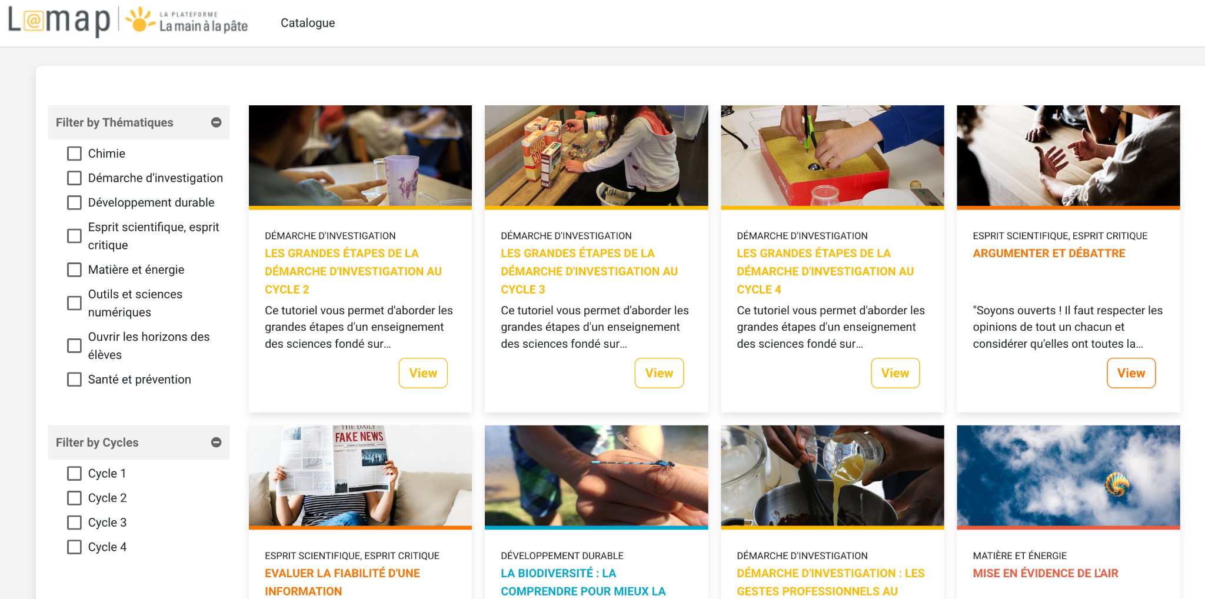
Deux modalités d’utilisation-déploiement de l’outil
Utilisation libre, à partir du tutoriel concernant l’évaluation sur la plateforme L@map et en relation avec de n’importe quelle ressource utilisée

Slide 29
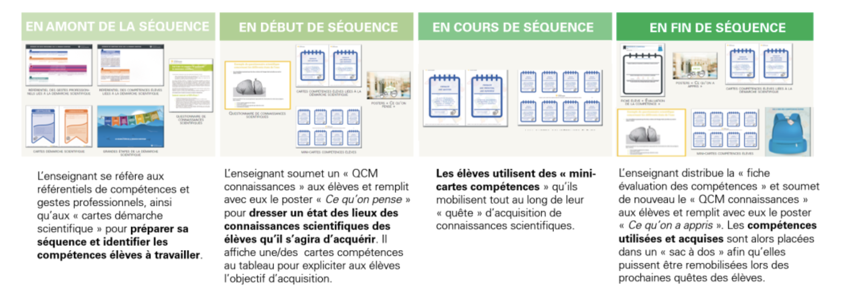
Où trouver l’outil
https://fondation-lamap.org/documentation-pedagogique/l-evaluation-au-service-des-apprentissages-en-sciences

Slide 30
Comment se former en 1 heure max à l’utilisation de l’outil
https://elearning-lamap.org/local/explore/index.php

Slide 31
Déploiement dans les classes pour vérifier la tenue de l’outil
Exemple de mise en œuvre
Séquence sur les propriétés de la matière Ecole Cavé Paris 18e – classe de CE2

Slide 32
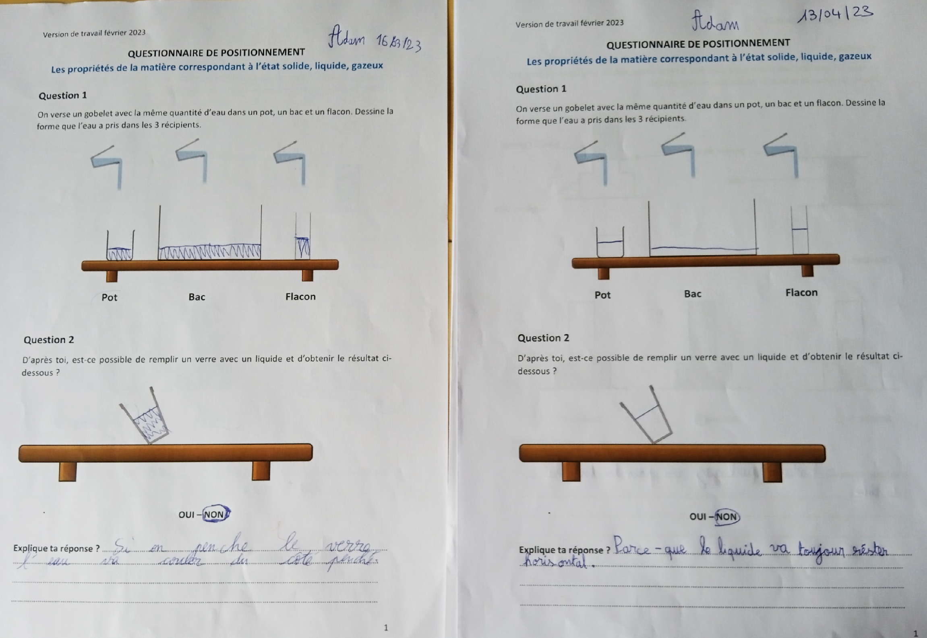
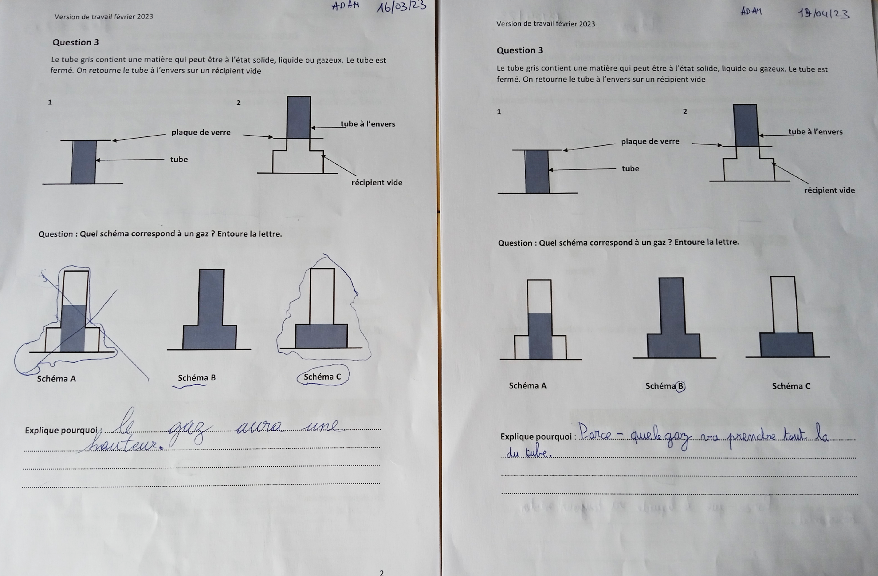
Questionnaire d’évaluation des connaissances scientifiques

Slide 33
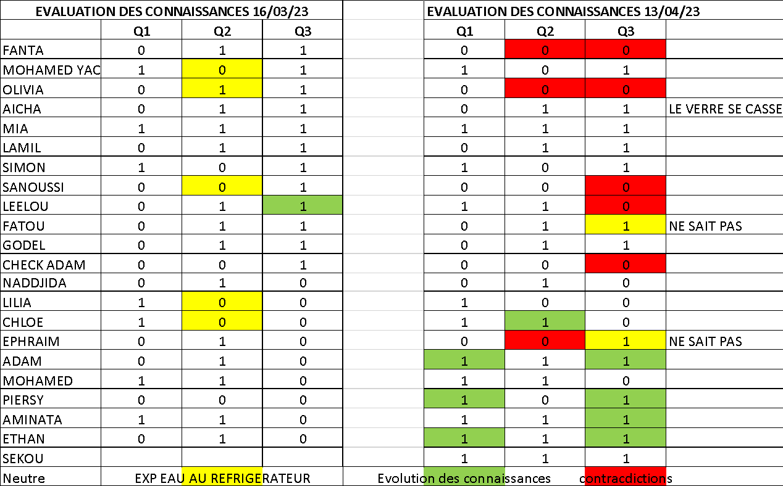
Résultats de l’évaluation des connaissances scientifiques

Slide 34
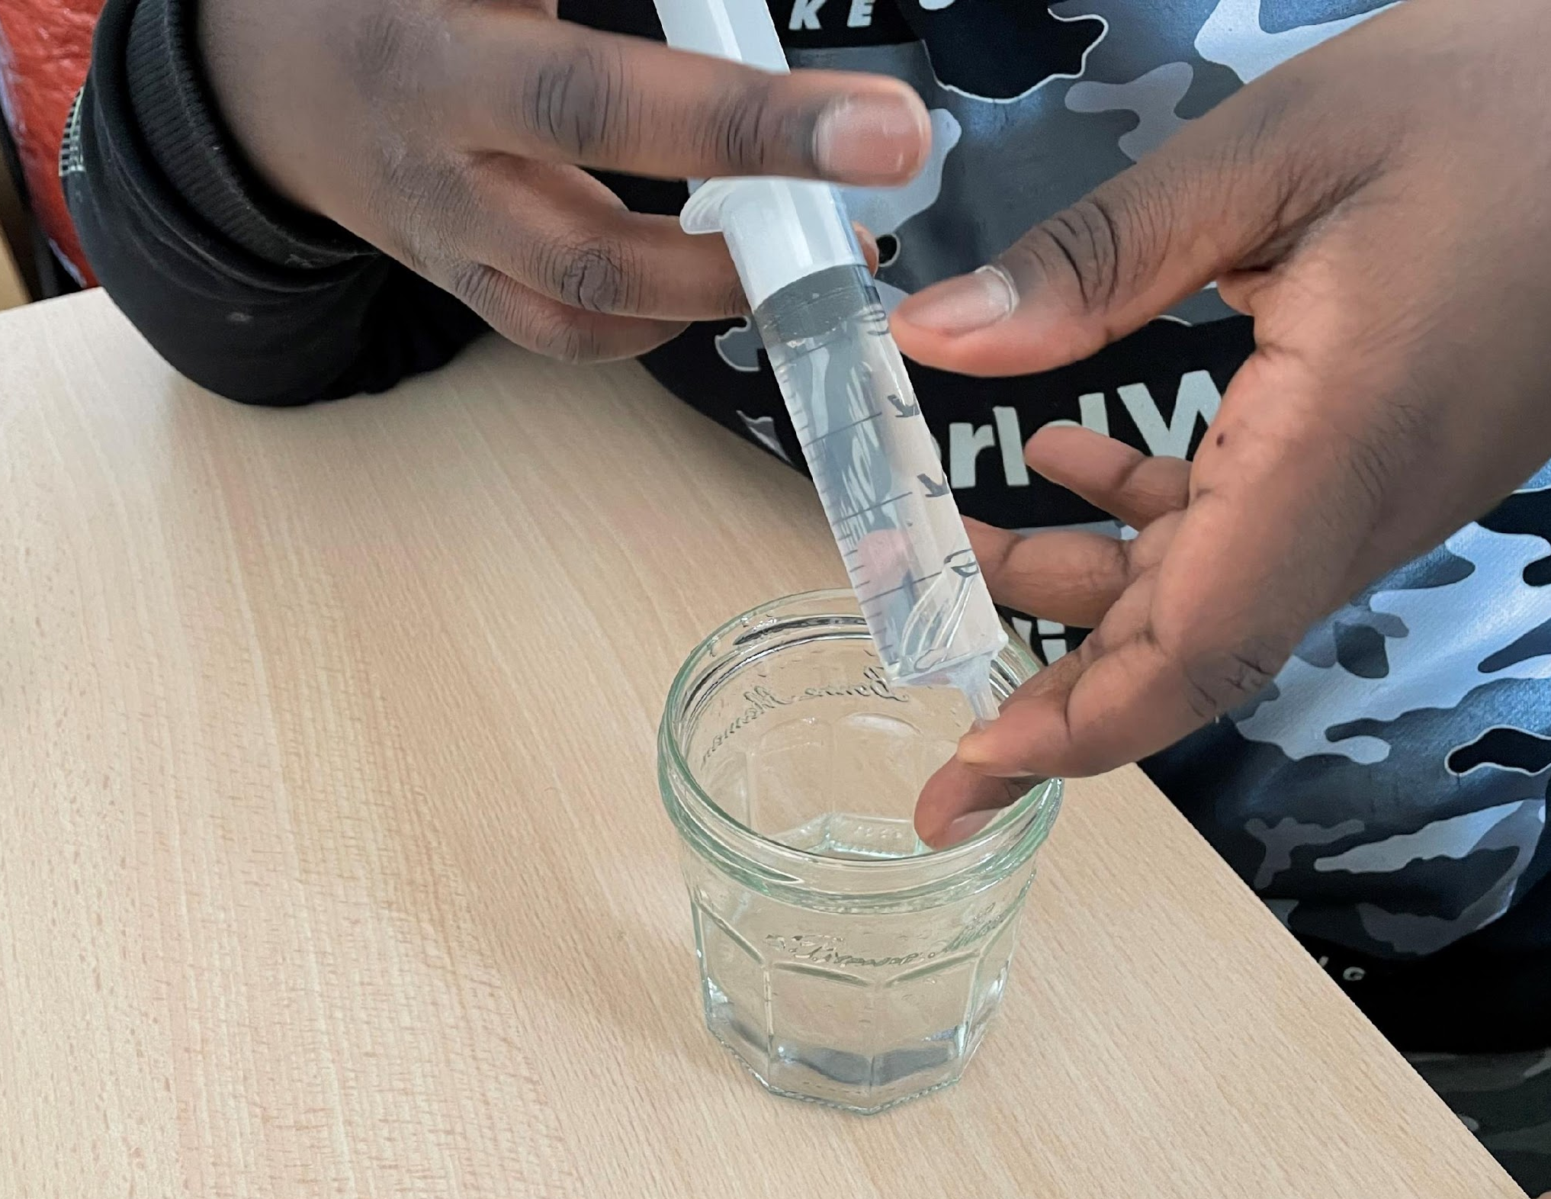
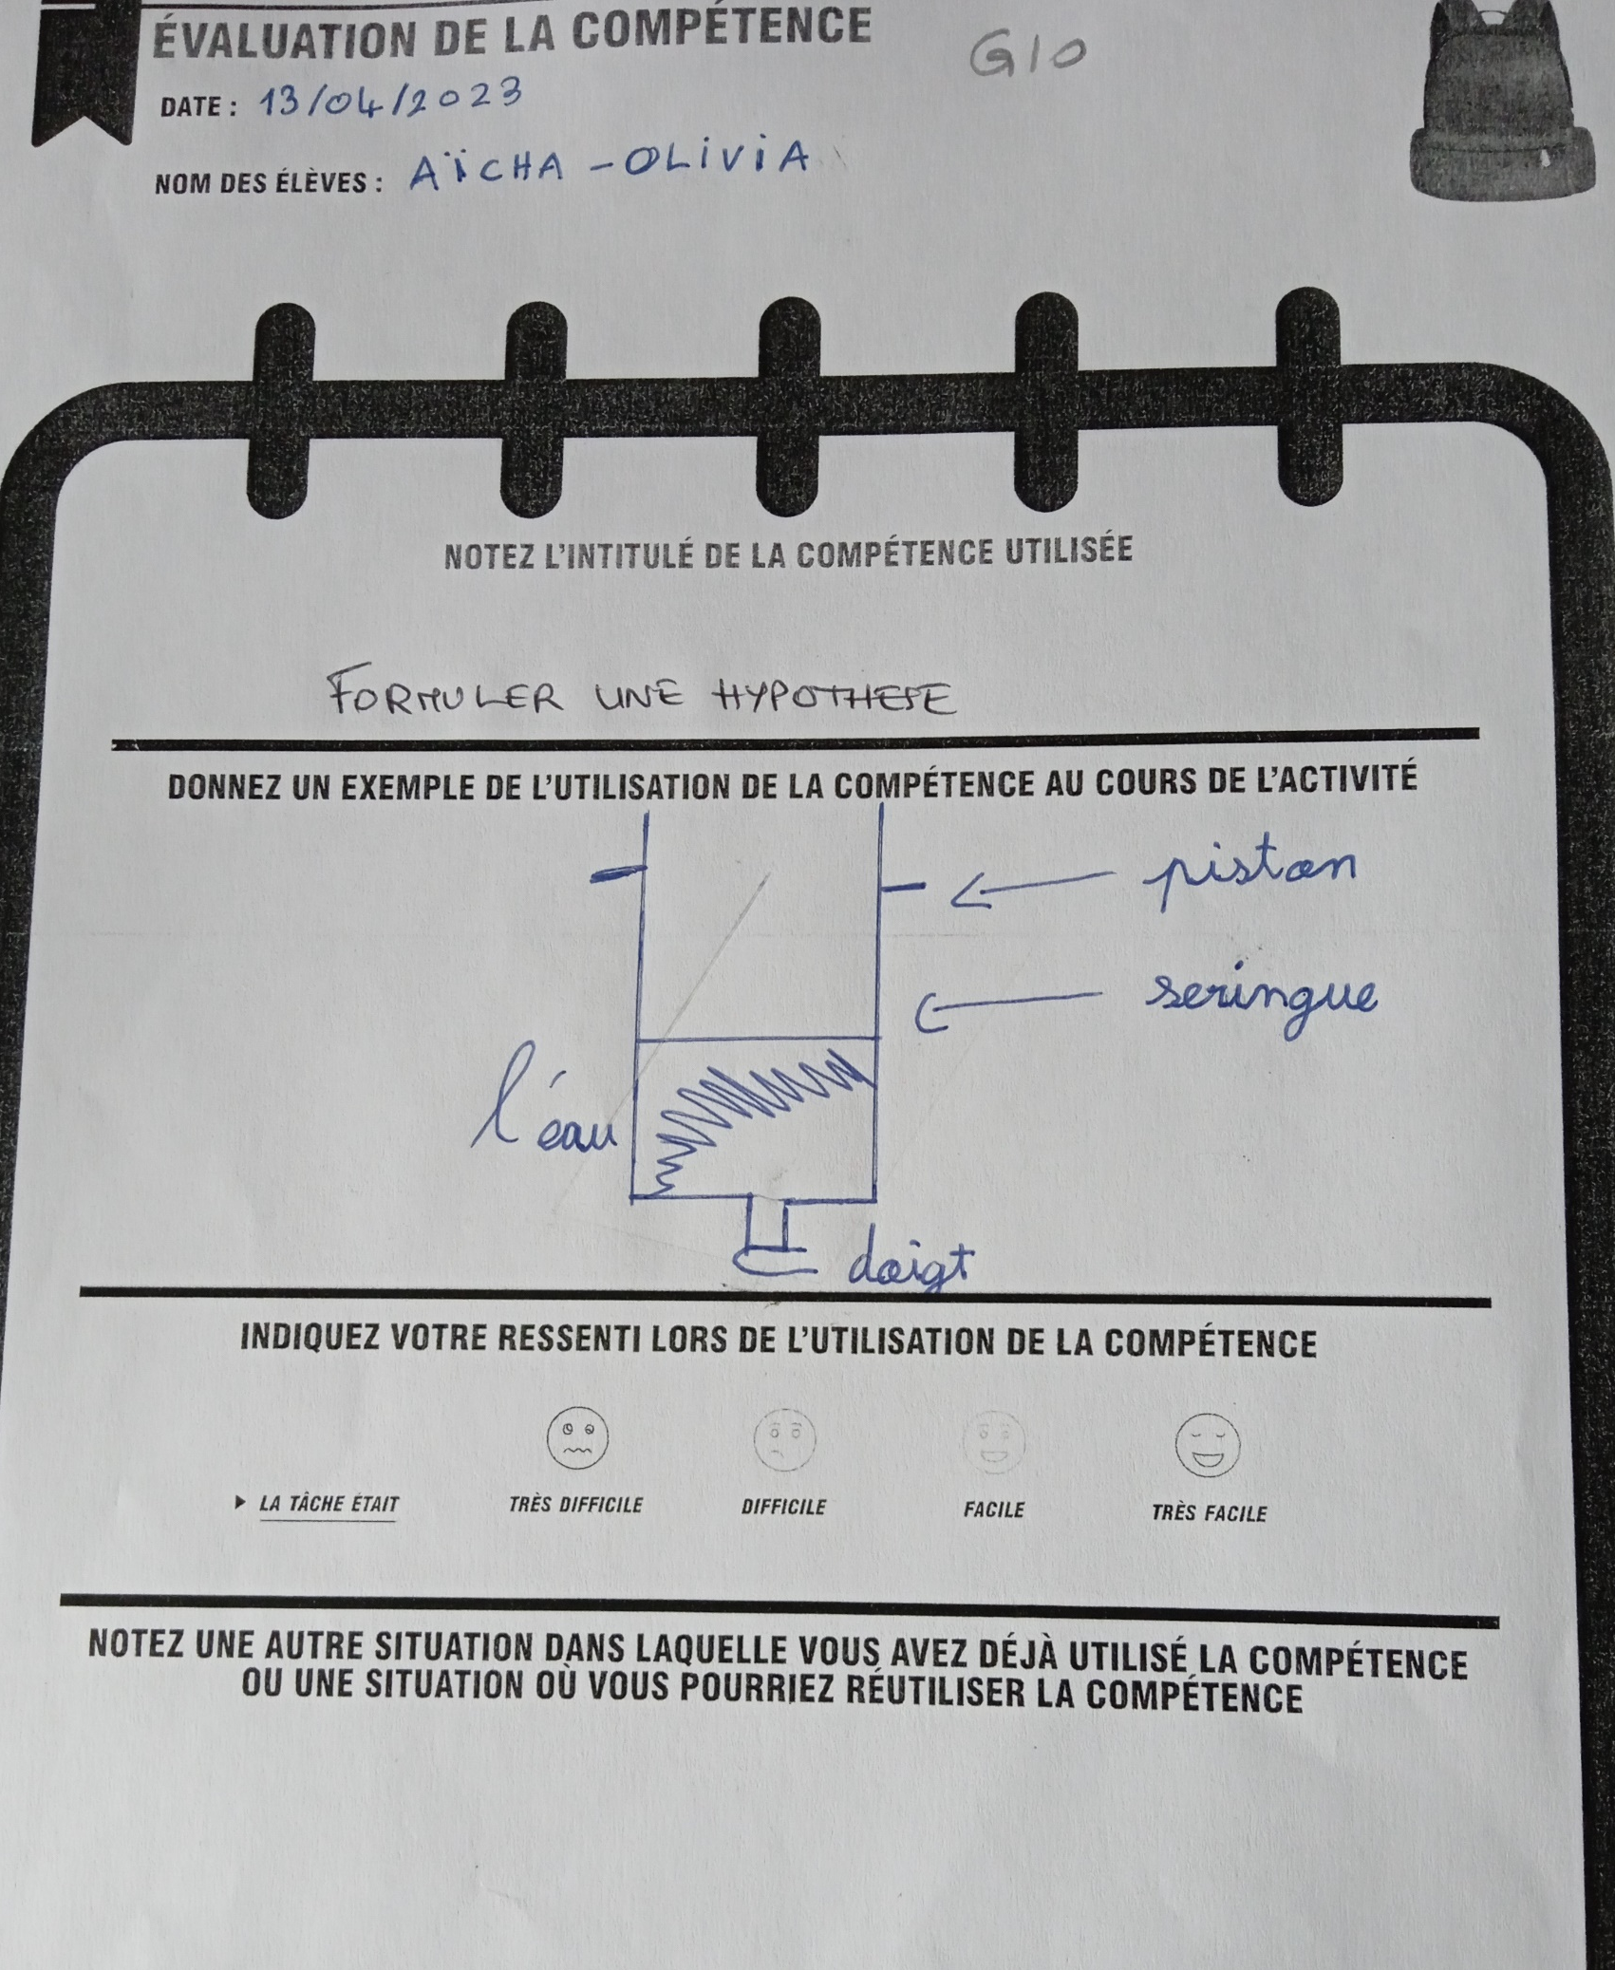
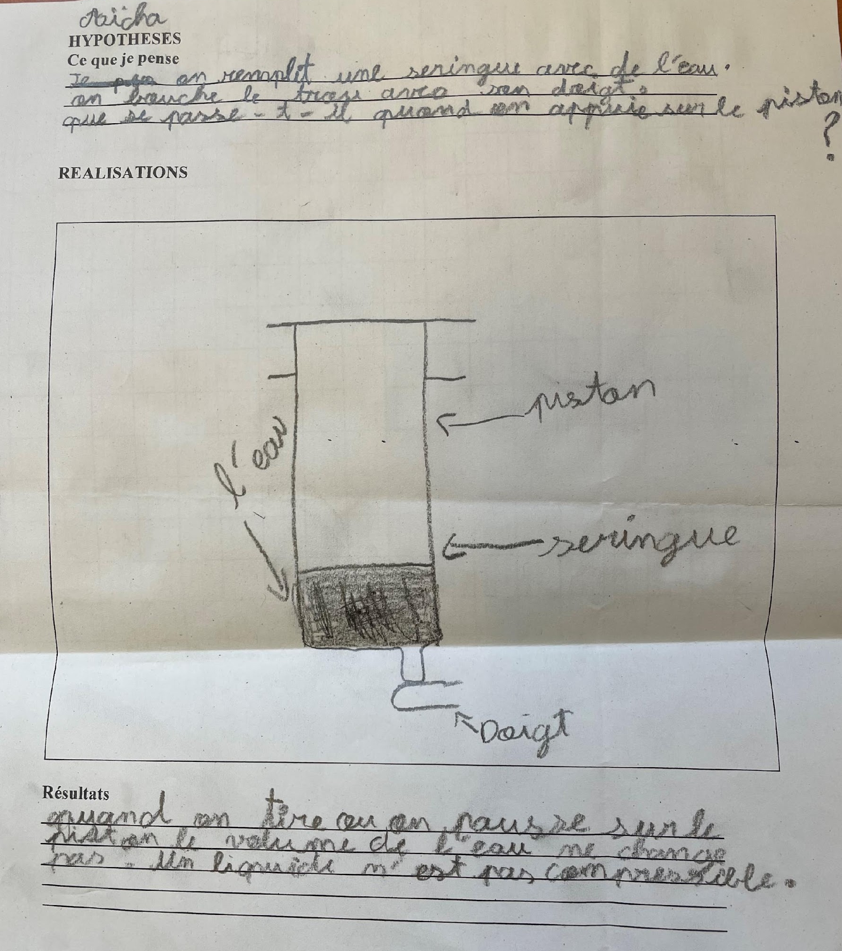
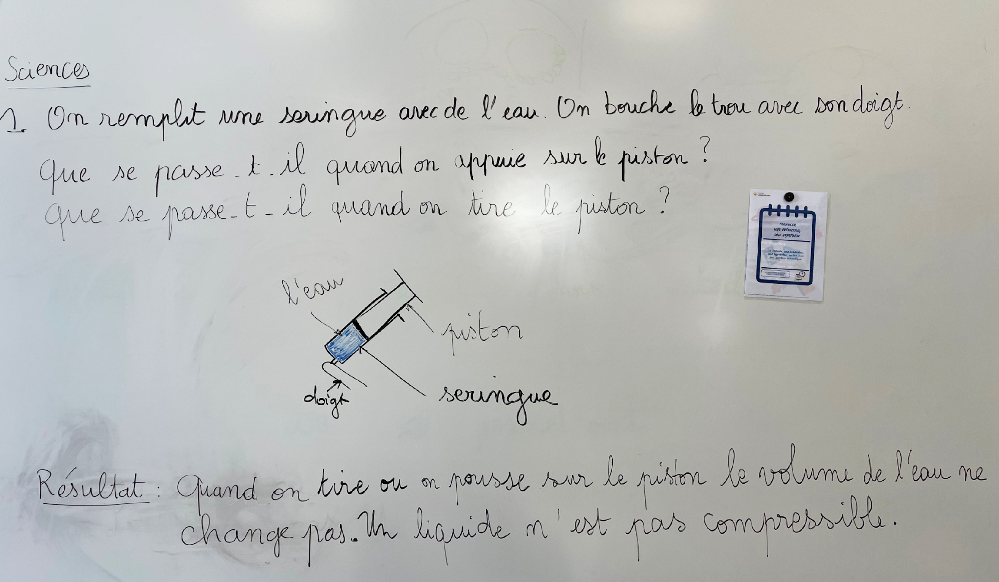

Slide 35
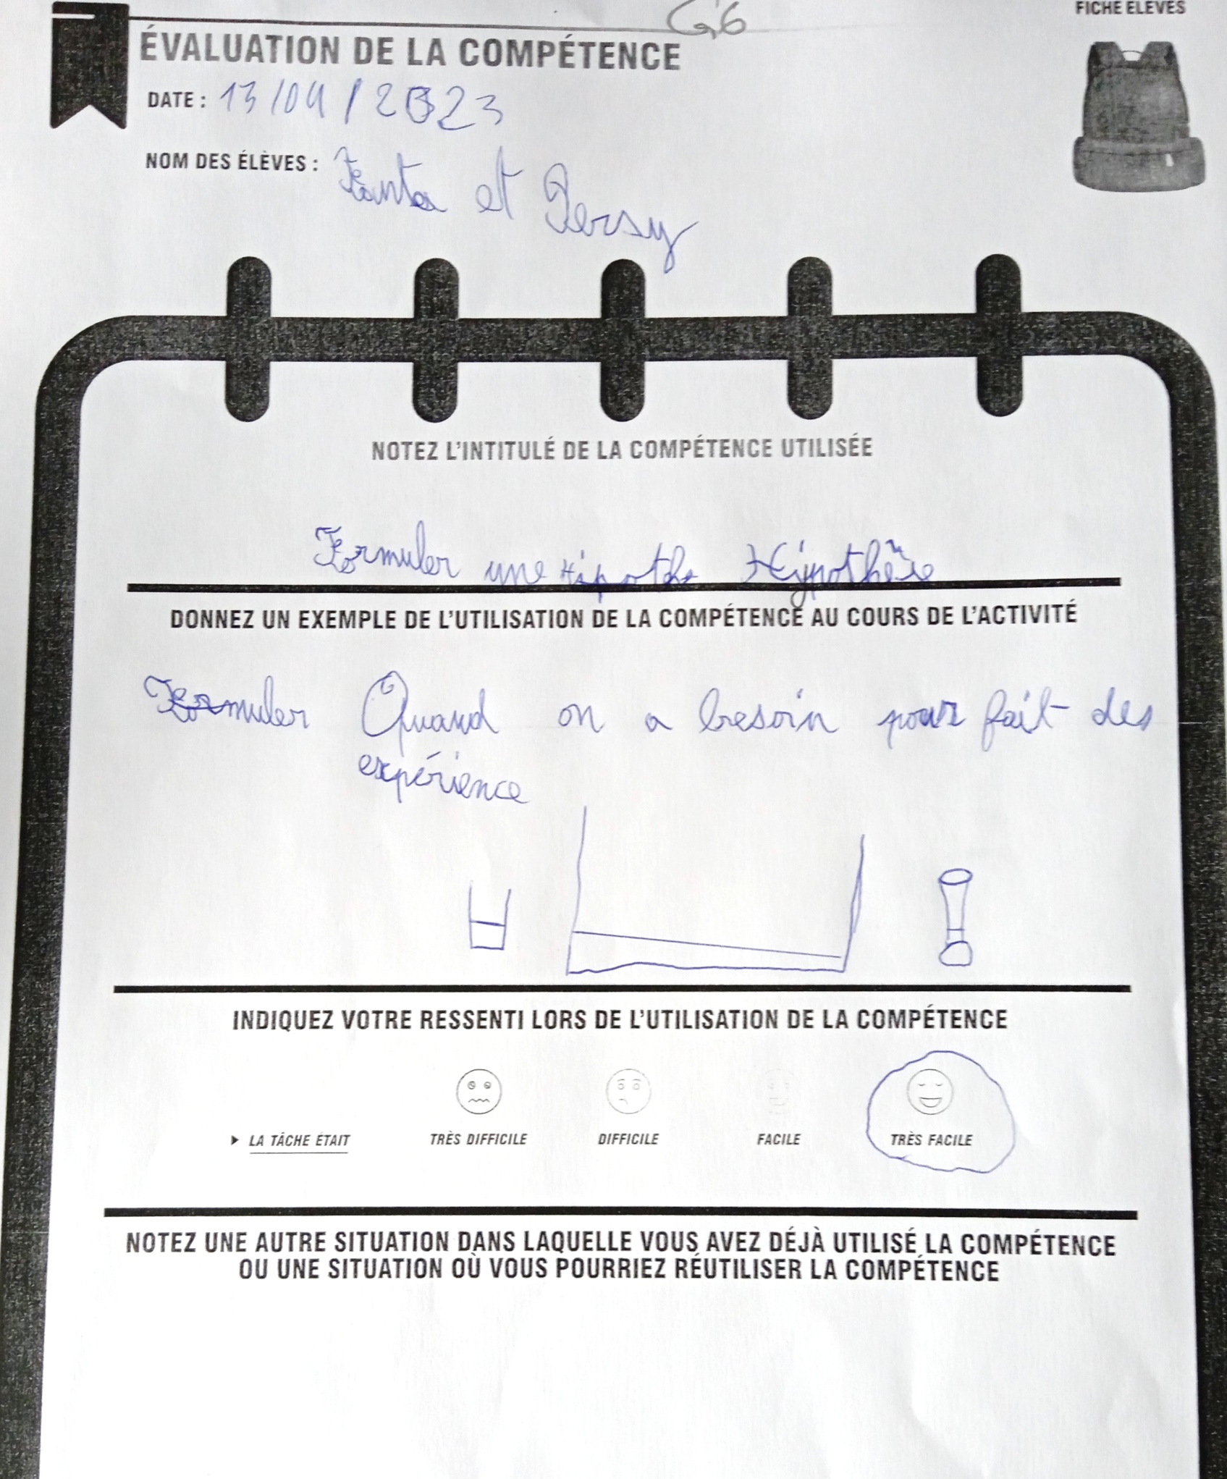
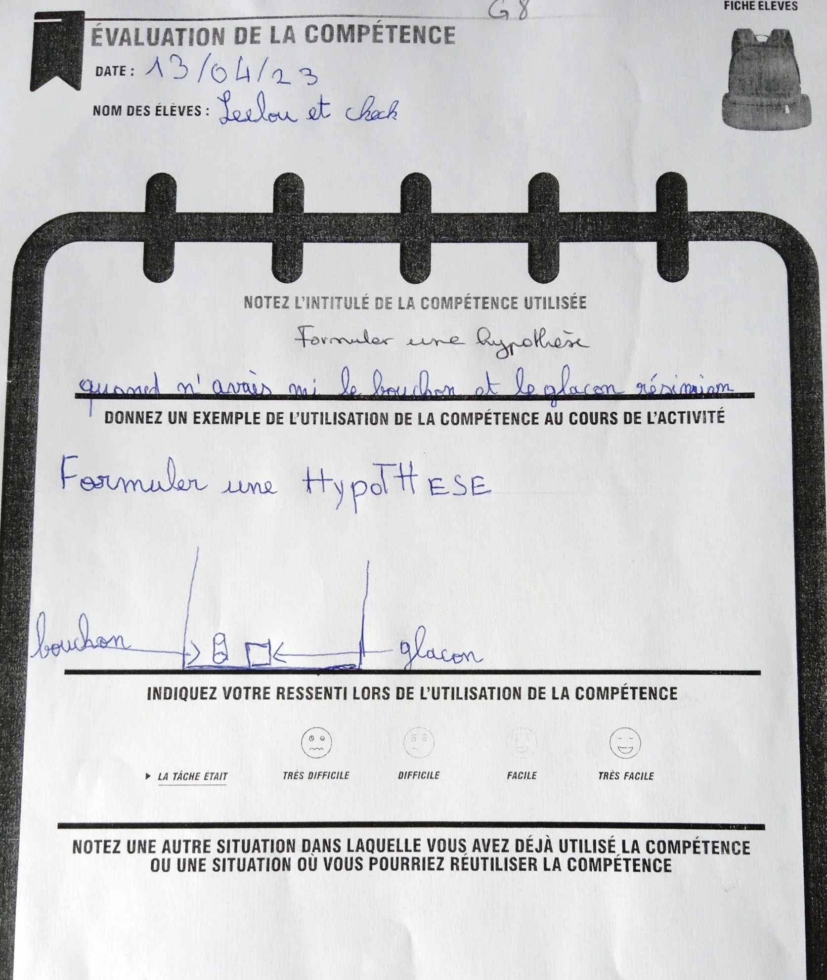
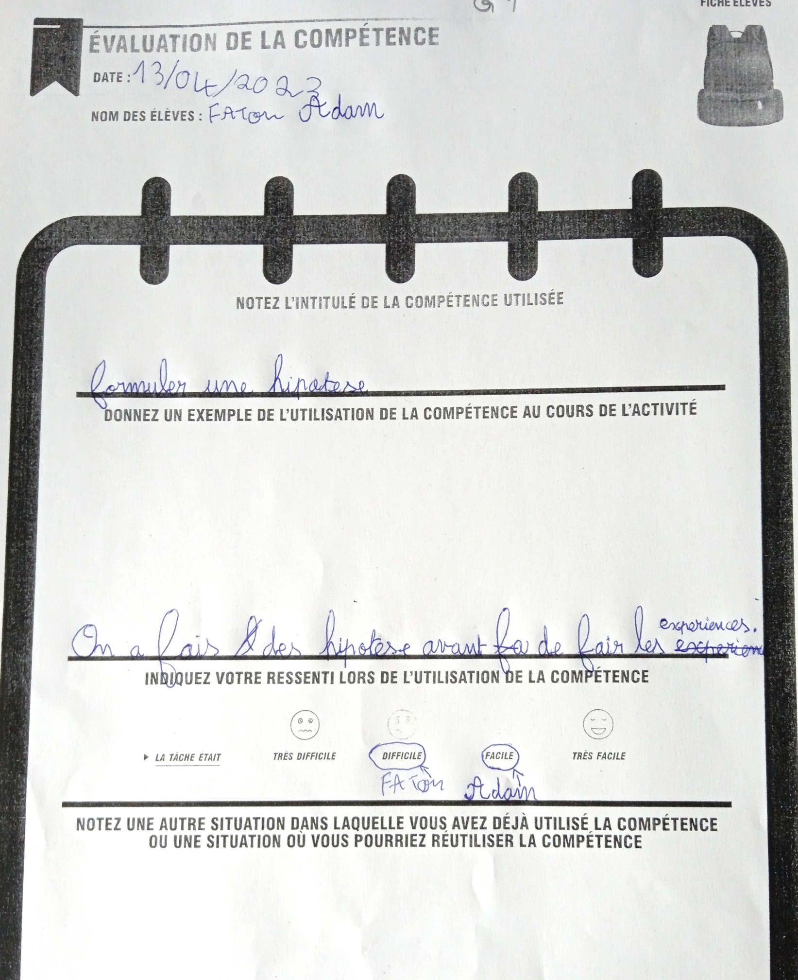
Questionnaire d’évaluation des connaissances scientifiques

Slide 36
Résultats de l’évaluation de la compétence scientifique

Slide 37
